Slide 1



GIỚI THIỆU & BÁN ĐỒNG HỒ TRỰC TUYẾN
Website bán đồng hồ chính hãng cho người dùng thông qua trực tuyến
ĐƯỢC TRÌNH BÀY BỞI
ĐƯỢC TRÌNH BÀY CHO
NHÓM 9
Vũ Đình Khoa
Ths. Nguyễn Thị Hồng Lương

Slide 2
MỤC LỤC
CHƯƠNG 1 | GIỚI THIỆU ĐỀ TÀI
CHƯƠNG 2 | PHÂN TÍCH ỨNG DỤNG
CHƯƠNG 3 | XÂY DỰNG ỨNG DỤNG
CHƯƠNG 4 | KẾT LUẬN - HƯỚNG PHÁT TRIỂN
CHƯƠNG 5 | TÀI LIỆU THAM KHẢO

Slide 3

CHƯƠNG 1
Mục đích ?
Tạo ra một không gian trực tuyến thu hút và chuyên nghiệp, giới thiệu một loạt các sản phẩm đồng hồ chất lượng cao đến tất cả khách hàng.
Ngôn ngữ lập trình được áp dụng ?
HTML , CSS , BOOTSTRAP , JQUERY
Quay lại trang mục lục
OTIS STORE

Slide 4
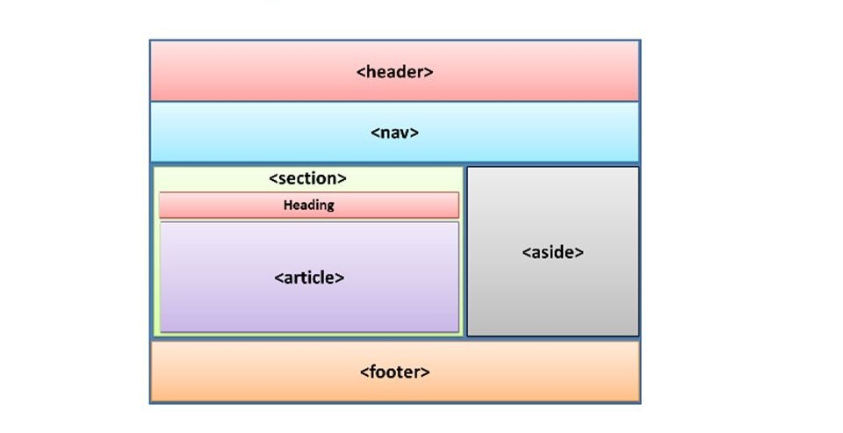
CHƯƠNG 2 PHÂN TÍCH ỨNG DỤNG
Layout
Quay lại trang mục lục
Quay lại trang mục lục
OTIS STORE
OTIS STORE

Slide 5
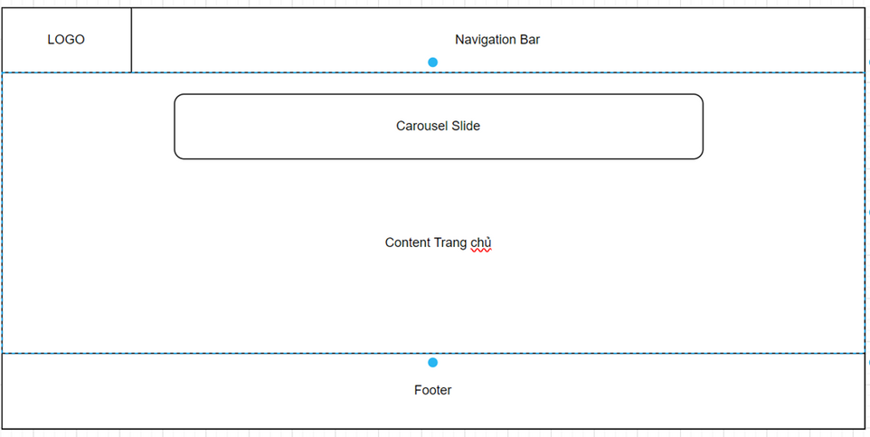
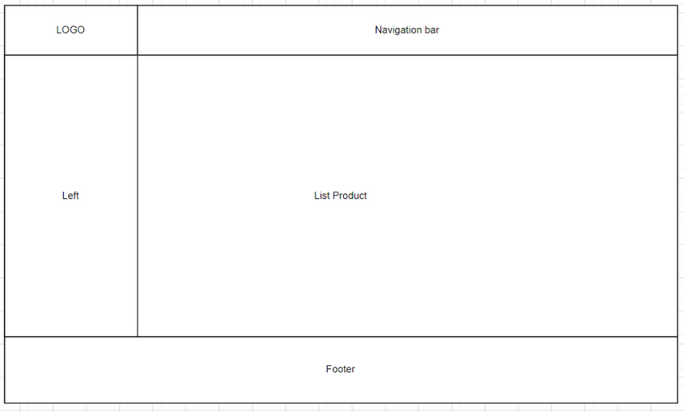

500.000
#1 Trang chủ
95%
#2 Đồng hồ nam
Quay lại trang mục lục
Quay lại trang mục lục
Quay lại trang mục lục
Công ty An Nam
OTIS STORE
OTIS STORE

Slide 6
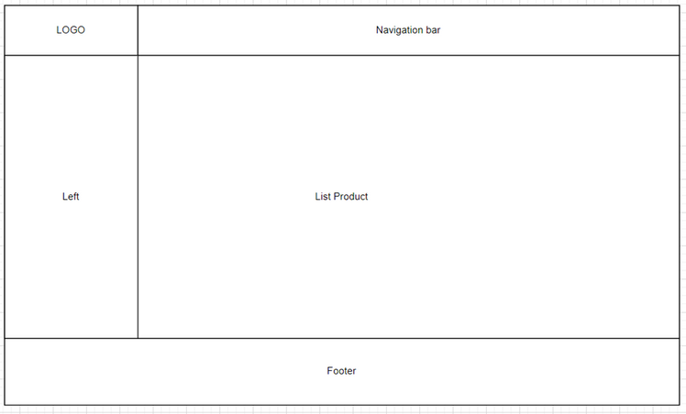
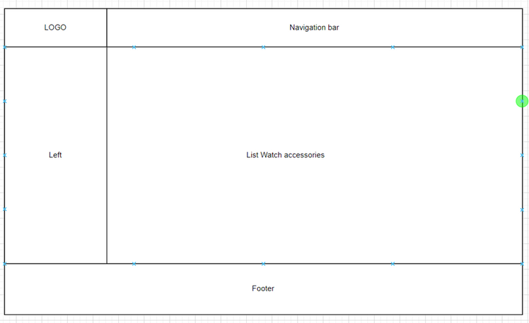
500.000
#3 Đồng hồ nữ
95%
#4 Phụ kiện đồng hồ
Quay lại trang mục lục
Quay lại trang mục lục
Quay lại trang mục lục
Công ty An Nam
OTIS STORE
OTIS STORE

Slide 7
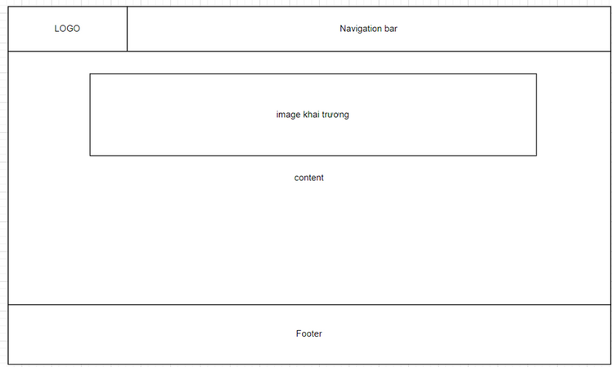
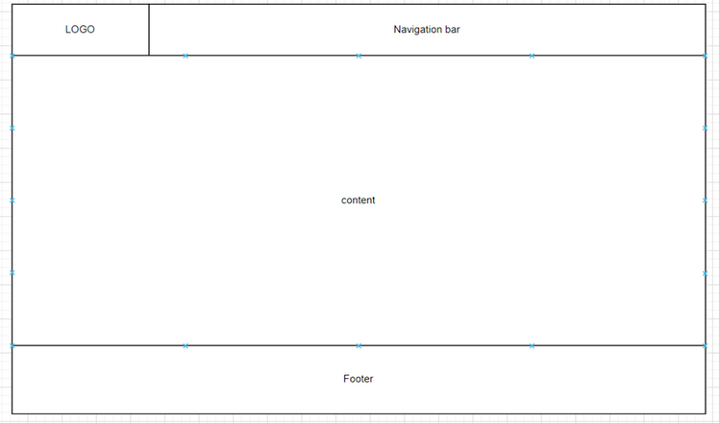
500.000
#5 Trang giới thiệu
95%
#6 Trang liên hệ
Quay lại trang mục lục
Quay lại trang mục lục
Quay lại trang mục lục
Công ty An Nam
OTIS STORE
OTIS STORE

Slide 8
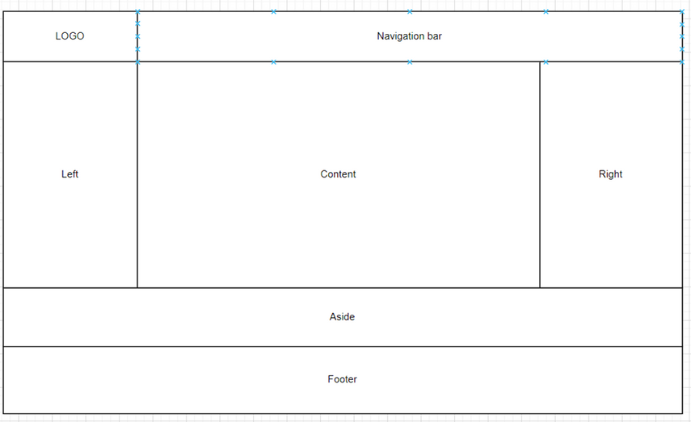
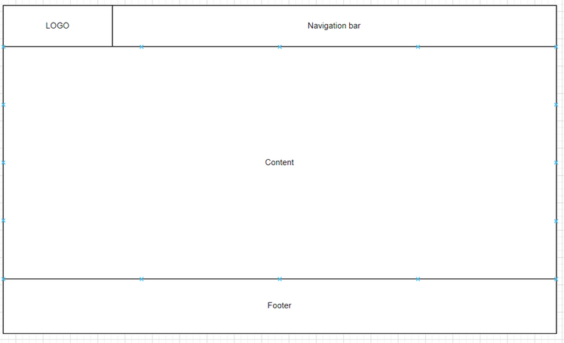
500.000
#7 Tin tức
95%
#8 Trang dữ liệu người dùng
Quay lại trang mục lục
Quay lại trang mục lục
Quay lại trang mục lục
Công ty An Nam
OTIS STORE
OTIS STORE

Slide 9
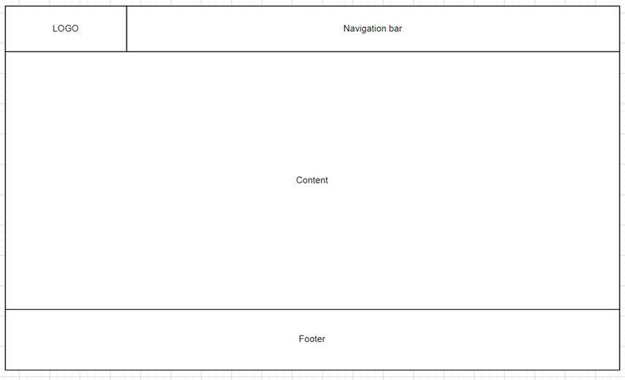
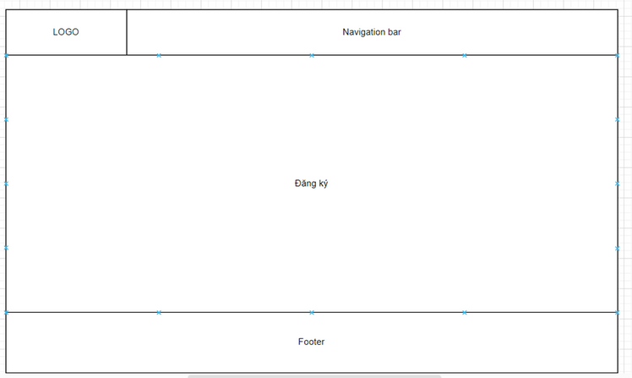
500.000
#9 Trang sinh viên
95%
#10 Trang đăng ký
Quay lại trang mục lục
Quay lại trang mục lục
Quay lại trang mục lục
Công ty An Nam
OTIS STORE
OTIS STORE

Slide 10
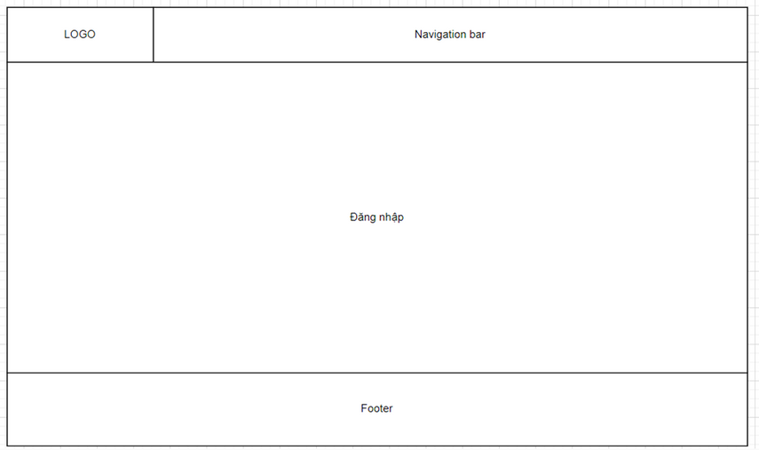
500.000
#11 Trang đăng nhập
95%
#12 Trang chi tiết sản phẩm
Quay lại trang mục lục
Quay lại trang mục lục
Quay lại trang mục lục
Công ty An Nam
OTIS STORE
OTIS STORE

Slide 11
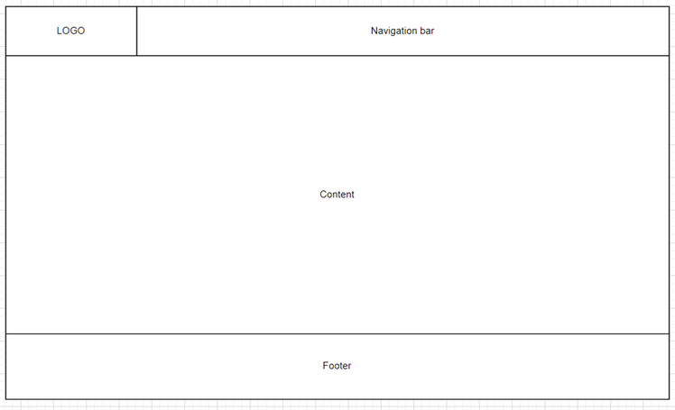
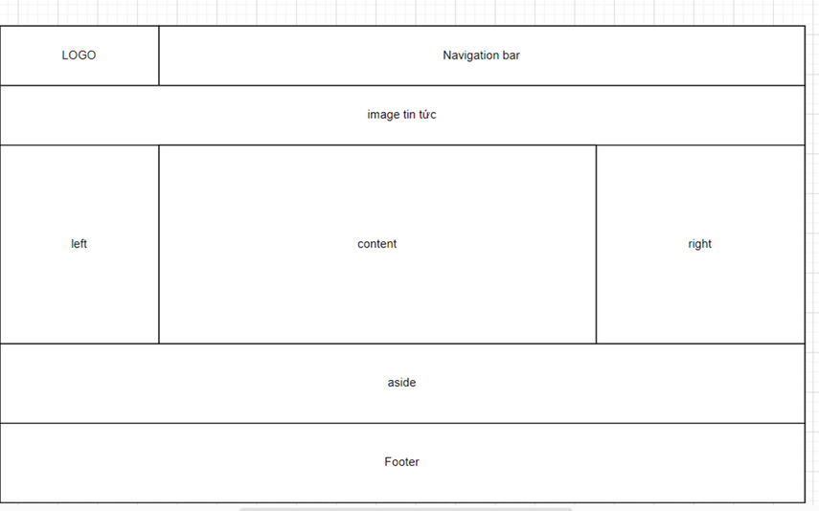
500.000
#13 Trang giỏ hàng
95%
#14 Trang chi tiết tin tức
Quay lại trang mục lục
Quay lại trang mục lục
Quay lại trang mục lục
Công ty An Nam
OTIS STORE
OTIS STORE

Slide 12
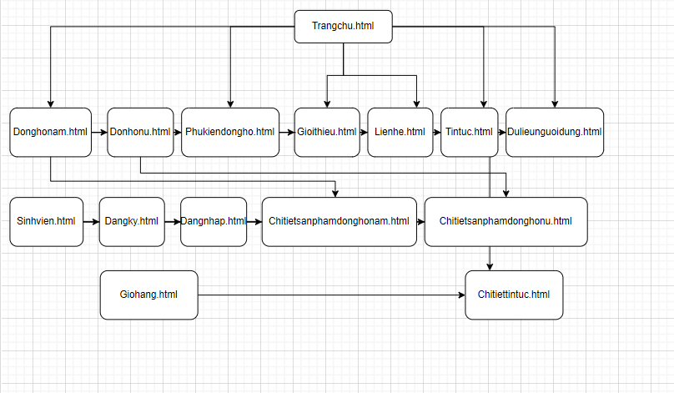
Sitemap
Quay lại trang mục lục
Quay lại trang mục lục
OTIS STORE
OTIS STORE

Slide 13
24/1/2024
Nghiên cứu đề tài , tham khảo các website lớn
CHƯƠNG 3 XÂY DỰNG ỨNG DỤNG
20/2/2024
Thu nhập dữ liệu , tiến hành build layout
1/3/2024
Tập trung code giao diện và chức năng của website
Hoàn thiện thành trang thực tế từ layout
27/4/2024
Hoàn thiện website
Quay lại trang mục lục
Công ty An Nam

Slide 14
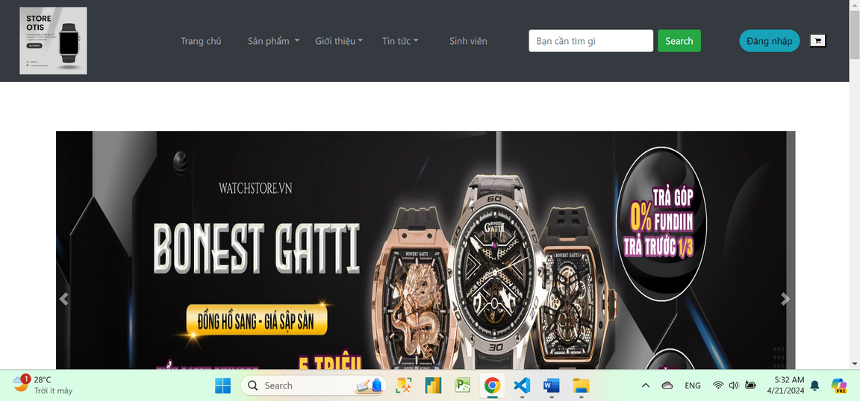
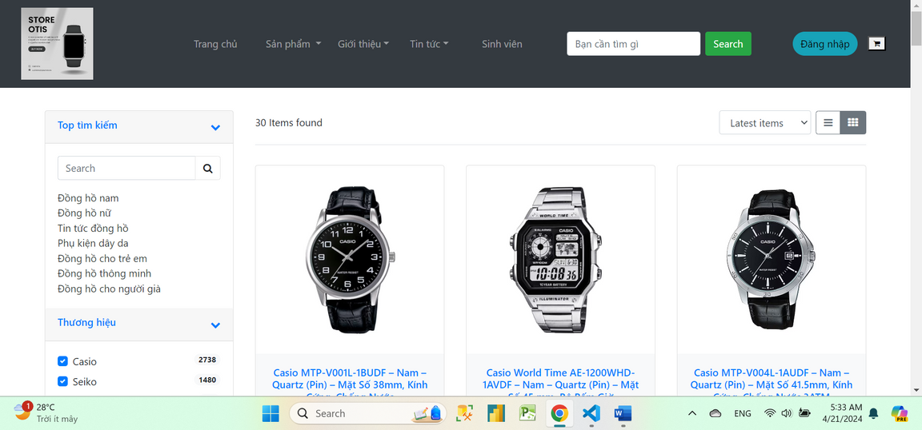
500.000
#1 Trang chủ
95%
#2 Đồng hồ nam
Quay lại trang mục lục
Quay lại trang mục lục
Quay lại trang mục lục
Công ty An Nam
OTIS STORE
OTIS STORE

Slide 15
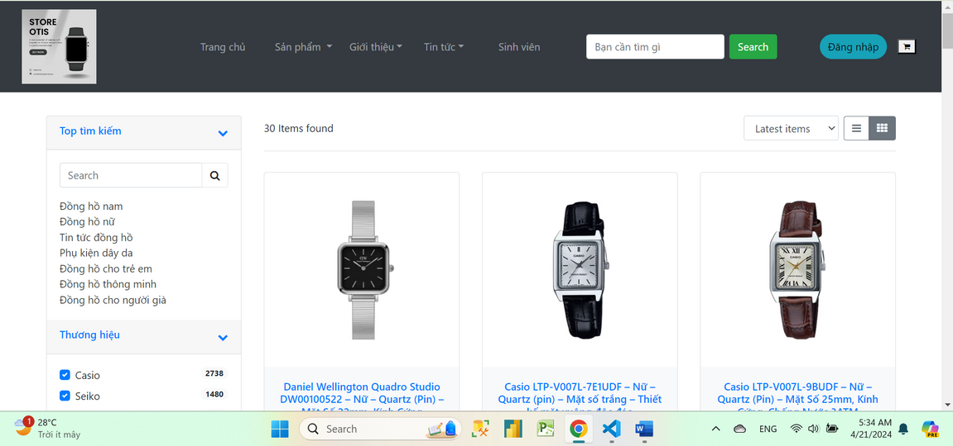
500.000
#3 Đồng hồ nữ
95%
#4 Phụ kiện đồng hồ
Quay lại trang mục lục
Quay lại trang mục lục
Quay lại trang mục lục
Công ty An Nam
OTIS STORE
OTIS STORE

Slide 16
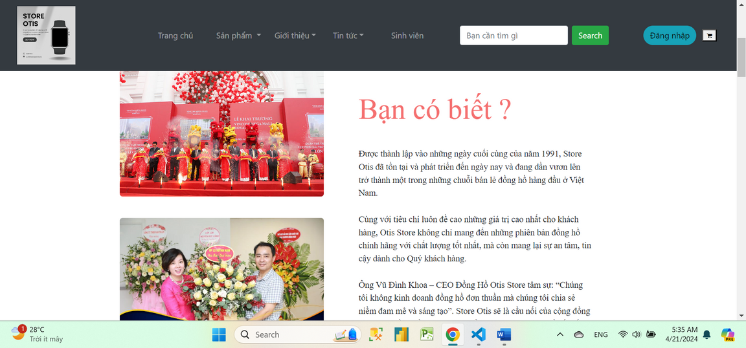
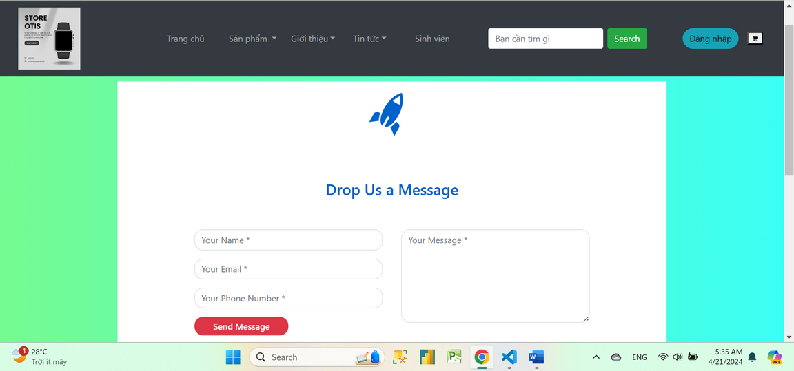
500.000
#5 Trang giới thiệu
95%
#6 Trang liên hệ
Quay lại trang mục lục
Quay lại trang mục lục
Quay lại trang mục lục
Công ty An Nam
OTIS STORE
OTIS STORE

Slide 17
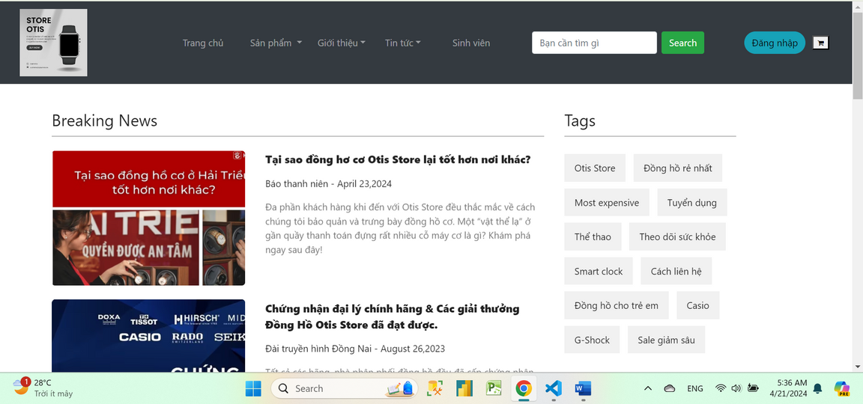
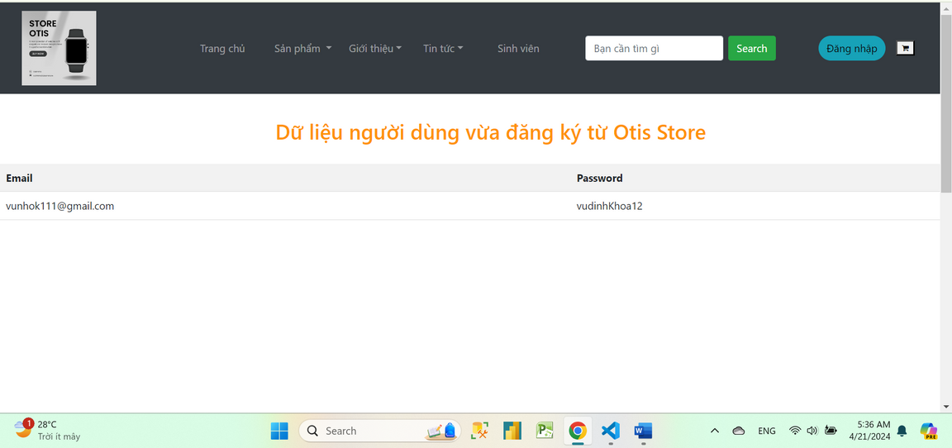
500.000
#7 Tin tức
95%
#8 Trang dữ liệu người dùng
Quay lại trang mục lục
Quay lại trang mục lục
Quay lại trang mục lục
Công ty An Nam
OTIS STORE
OTIS STORE

Slide 18
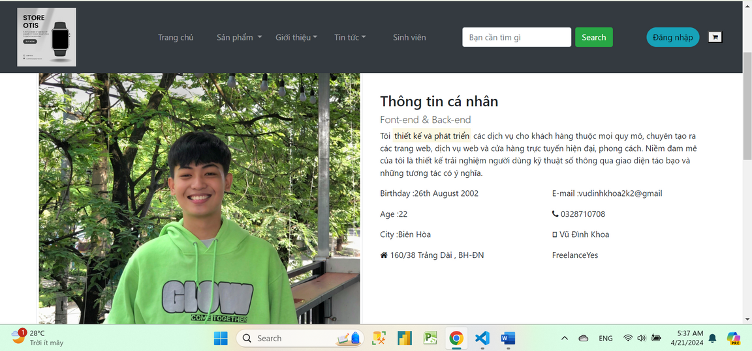
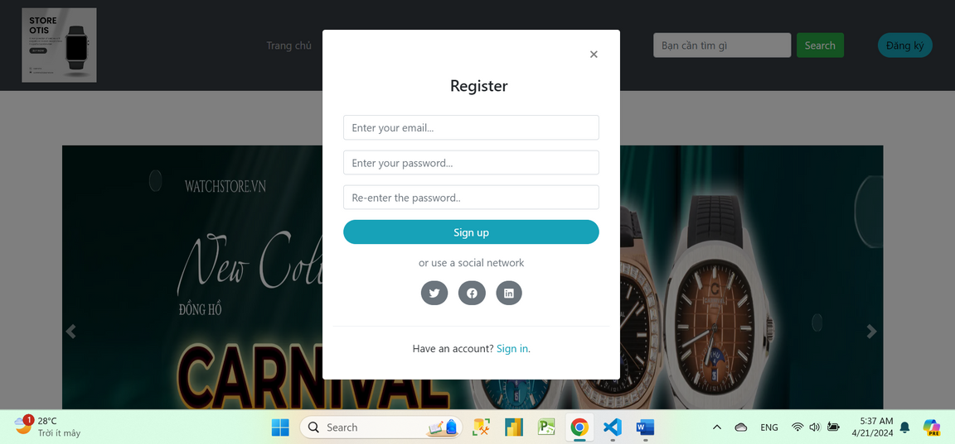
500.000
#9 Trang sinh viên
95%
#10 Trang đăng ký
Quay lại trang mục lục
Quay lại trang mục lục
Quay lại trang mục lục
Công ty An Nam
OTIS STORE
OTIS STORE

Slide 19
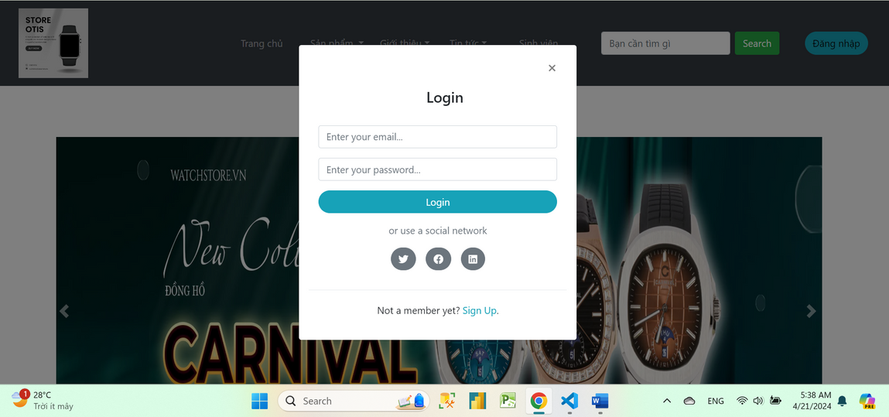
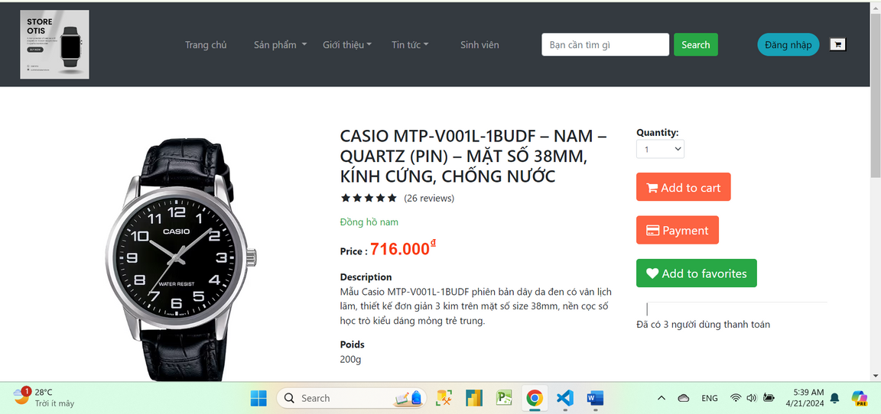
500.000
#11 Trang đăng nhập
95%
#12 Trang chi tiết sản phẩm
Quay lại trang mục lục
Quay lại trang mục lục
Quay lại trang mục lục
Công ty An Nam
OTIS STORE
OTIS STORE

Slide 20
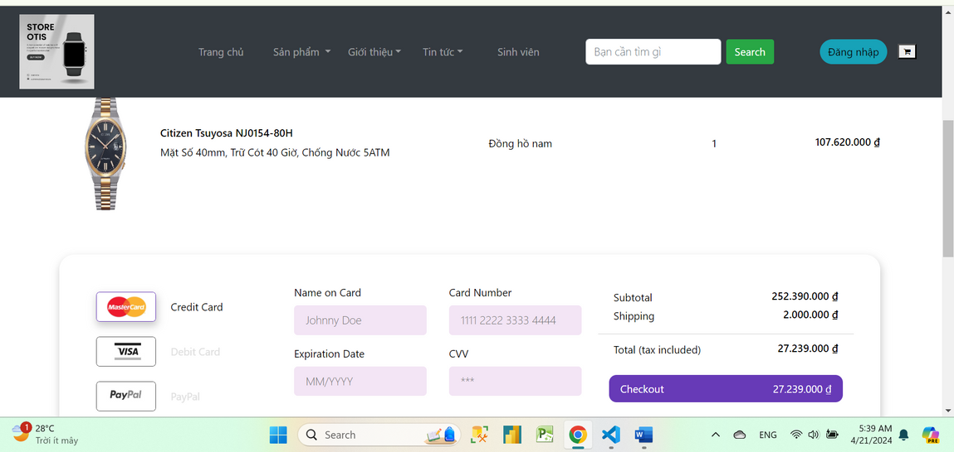
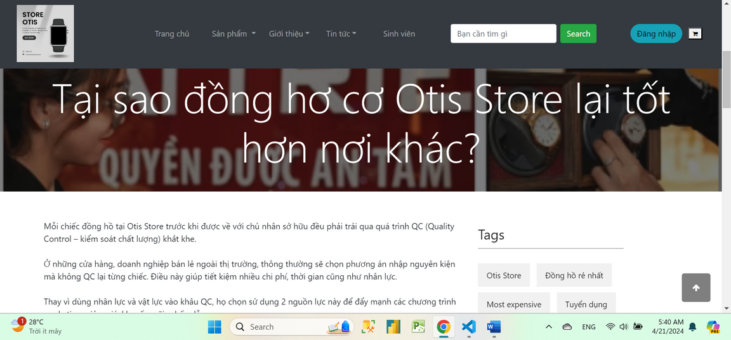
500.000
#13 Trang giỏ hàng
95%
#14 Trang chi tiết tin tức
Quay lại trang mục lục
Quay lại trang mục lục
Quay lại trang mục lục
Công ty An Nam
OTIS STORE
OTIS STORE

Slide 21
CHƯƠNG 4 KẾT LUẬN - HƯỚNG PHÁT TRIỂN
Kết quả đạt được | Hạn chế của ứng dụng | Hướng phát triển
Hoàn thành được các chức năng của website như ban đầu đề ra | Chỉ đang là web tĩnh, chưa có dữ liệu | Thêm các chức năng còn thiếu
 | Còn một số chức năng chưa hoàn thành được như thanh toán qua nhiều hình thức chuyển khoản banking ,... | Làm web thêm sinh động và bắt mắt hơn
 | Chưa có đẩy dữ liệu lên localhost cũng như còn hạn chế về server để public thành trang web bình thường | Có thể chuyển khoản qua banking báo mã về từ điện thoại và xác nhận để tiếp tục chuyển khoản
TỔNG CỘNG
Quay lại trang mục lục
Quay lại trang mục lục
Quay lại trang mục lục
Quay lại trang mục lục
Công ty An Nam
Công ty An Nam
OTIS STORE
OTIS STORE

Slide 22
CHƯƠNG 5 TÀI LIỆU THAM KHẢO
 | Tên website tham khảo | Nguồn
 | W3school | https://www.w3school.com
 | jQuery validation | https://jqueryvalidation.org/documentation
 | jQuery easing | http://gsgd.co.uk/sandbox/jquery/easing
 | Đồng hồ Hải Triều | https://bootsnipp.com/tags/contact/4
Quay lại trang mục lục
Quay lại trang mục lục
Quay lại trang mục lục
Quay lại trang mục lục
Công ty An Nam
Công ty An Nam
OTIS STORE
OTIS STORE

